Slide 1
전기프2
상점
프로젝트설계실습Ⅰ
채집/채광
쁠쁠밸리
농사
구선민 김선정 마지영 서원준 주윤지
팀명: * 쁠쁠 *

Slide 2
* 쁠쁠 *
구현 협의
개발 일정/ 역할
목차
2주차 설명
Q&A

Slide 3

* 쁠쁠 *
게임 소개
쁠쁠밸리
모티브 된 게임 : 스타듀밸리
- 농장 운영 게임
농사, 목축, 채집, 채광, 낚시 등을 통해 돈을 버는 게임
NPC와의 친밀도를 통해 이벤트 발생
<쁠쁠밸리>
이번 학기에 스타듀밸리의 농사, 채집, 채광, 상점 등을 구현

Slide 4
* 쁠쁠 *
구현할 부분
기본
맵, 캐릭터, 이동하기, 상호작용
농사
씨앗 뿌리기, 물 주기, 자라기, 수확
개념1
상점
물건 사기, 물건 팔기 <-> NPC
채집/
채광
부수기, 아이템 획득

Slide 5
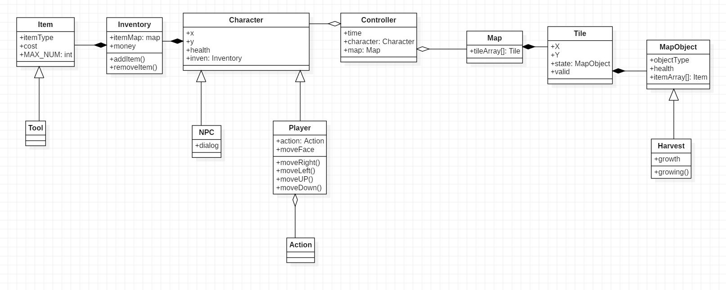
* 쁠쁠 *
2주차 설명
클래스 다이어그램

Slide 6
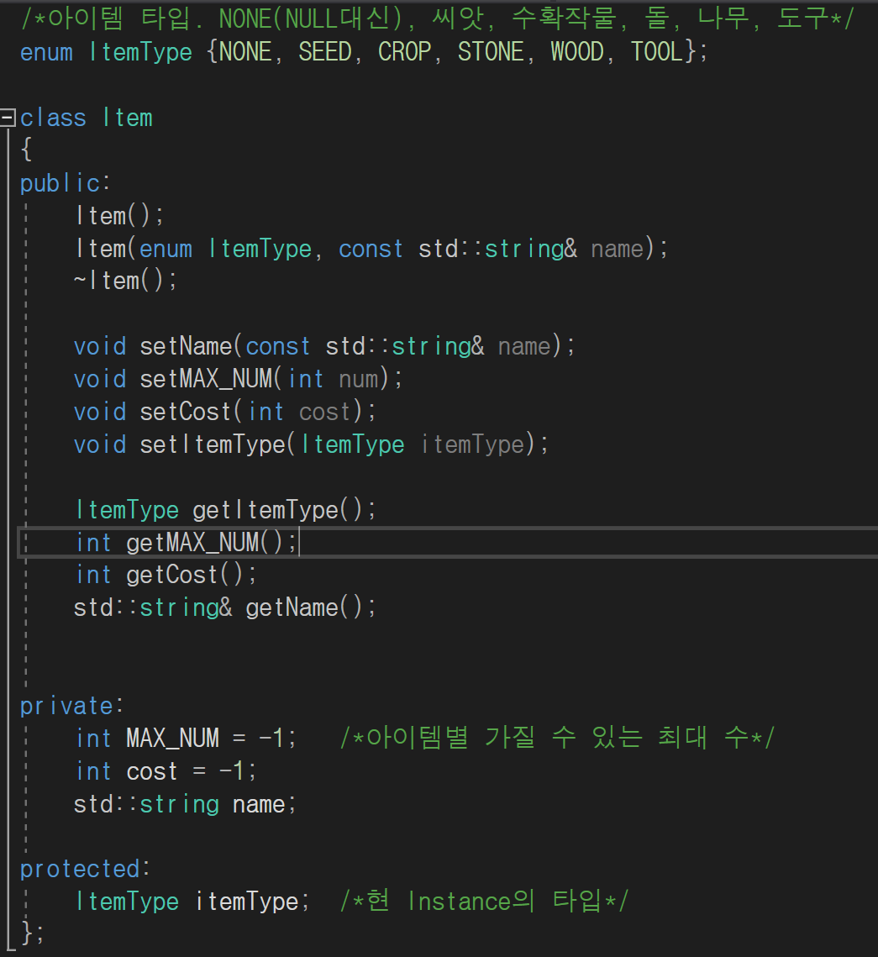
* 쁠쁠 *
2주차 설명
Item
Item을 관리하는 클래스
사용 방법:
- Item(ItemType, name)으로 인스턴스 생성
- ItemType:아이템 타입 열거형.
- item별 최대 개수, 가격 설정 필요 (MAX_NUM, cost)
- item별 이름 설정 필요

Slide 7
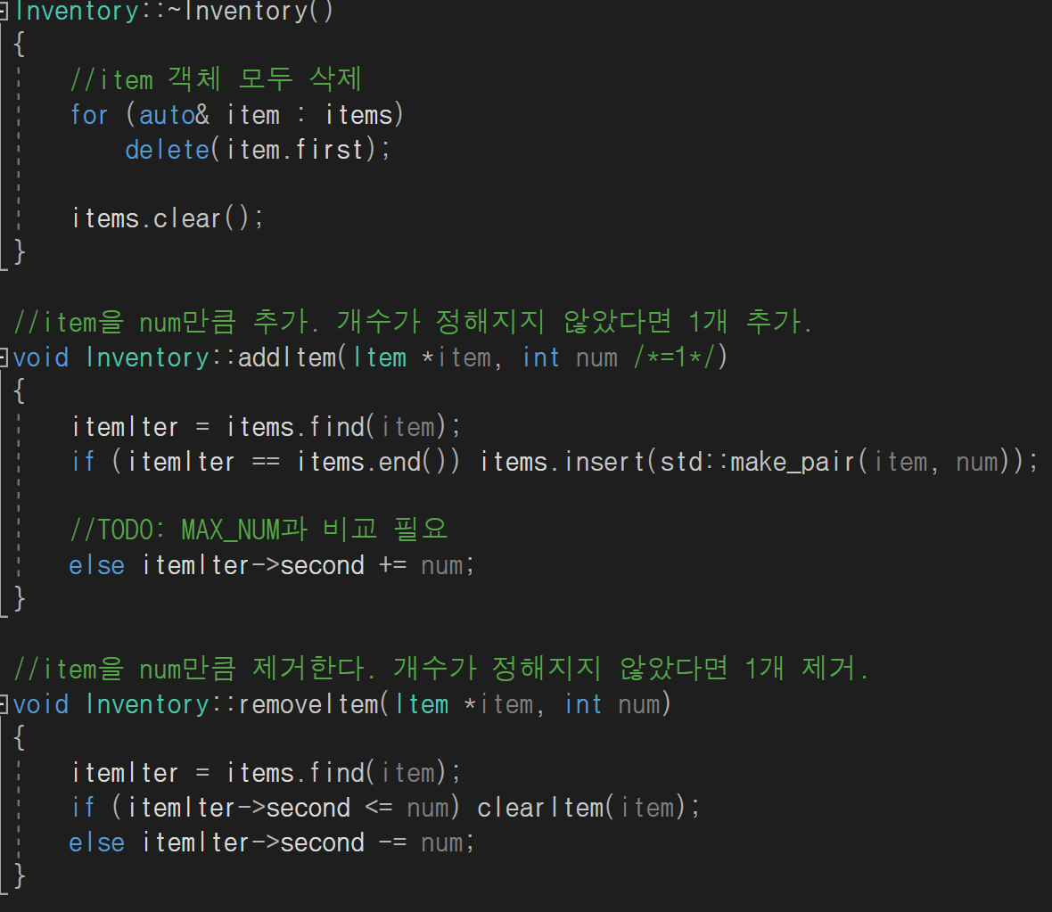
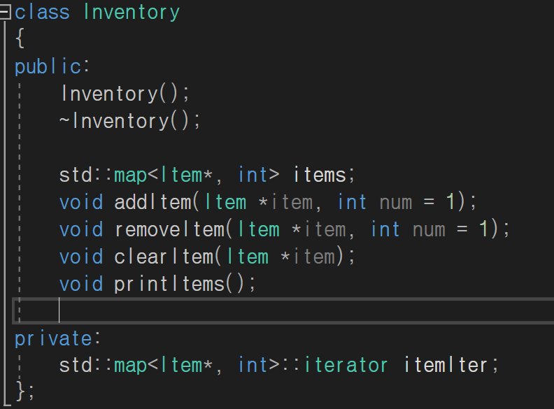
* 쁠쁠 *
2주차 설명
Inventory

Slide 8
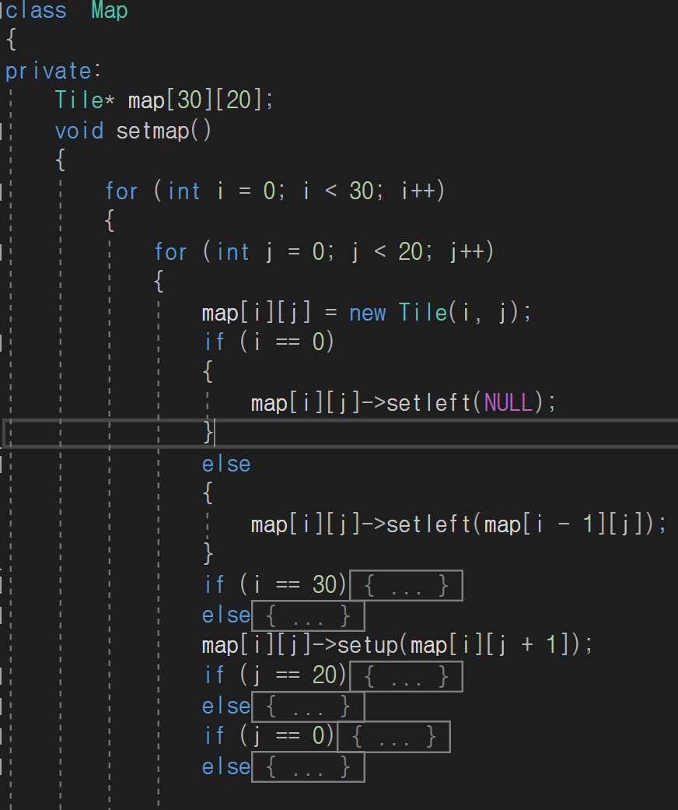
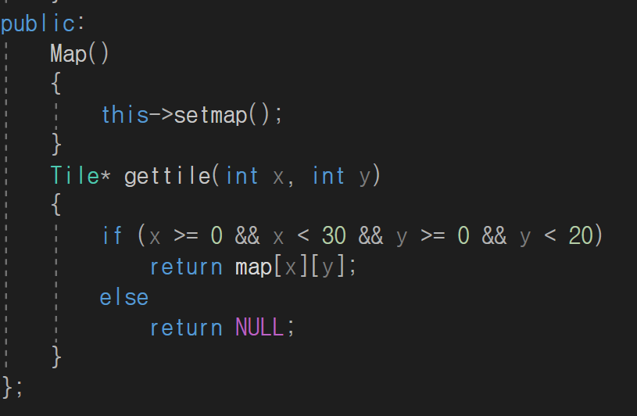
* 쁠쁠 *
2주차 설명
Map
- 타일로 맵 구현

Slide 9
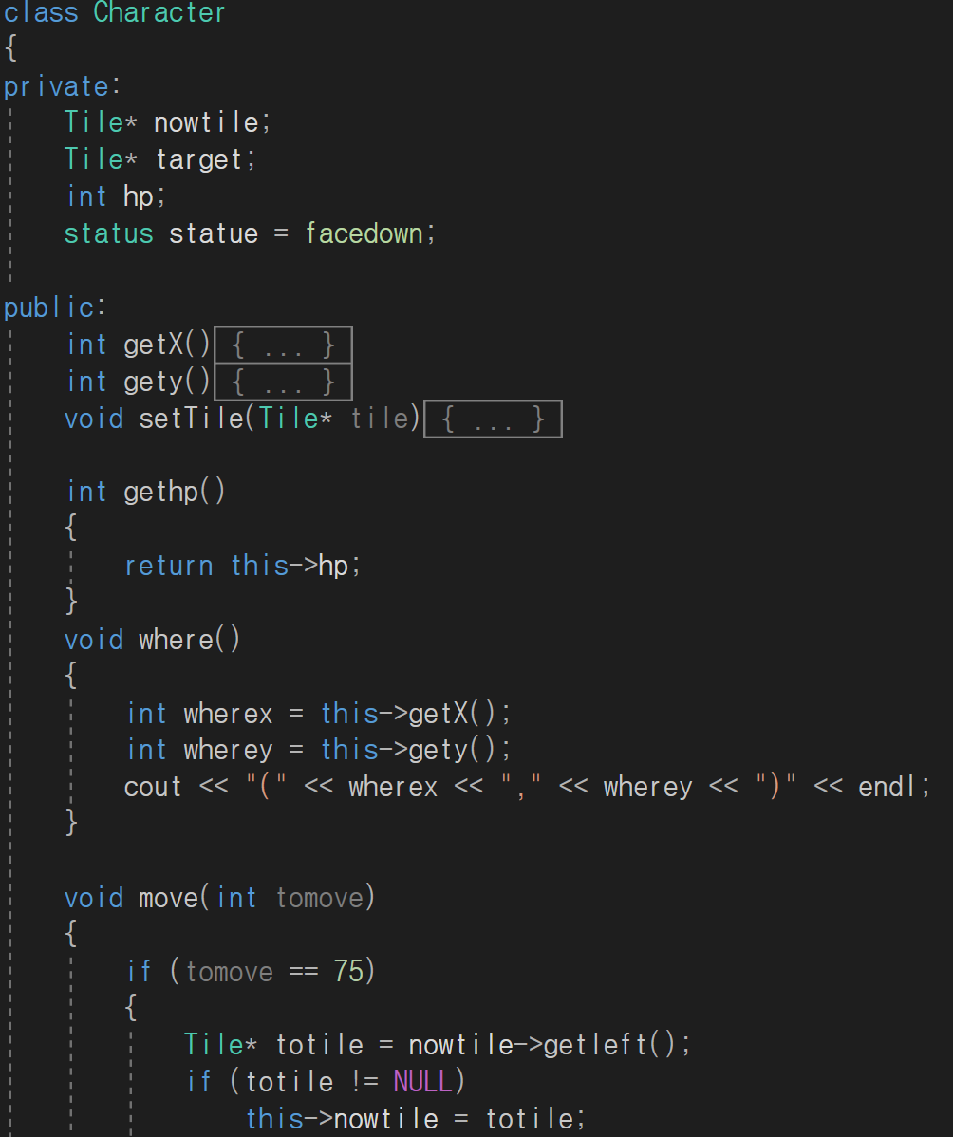
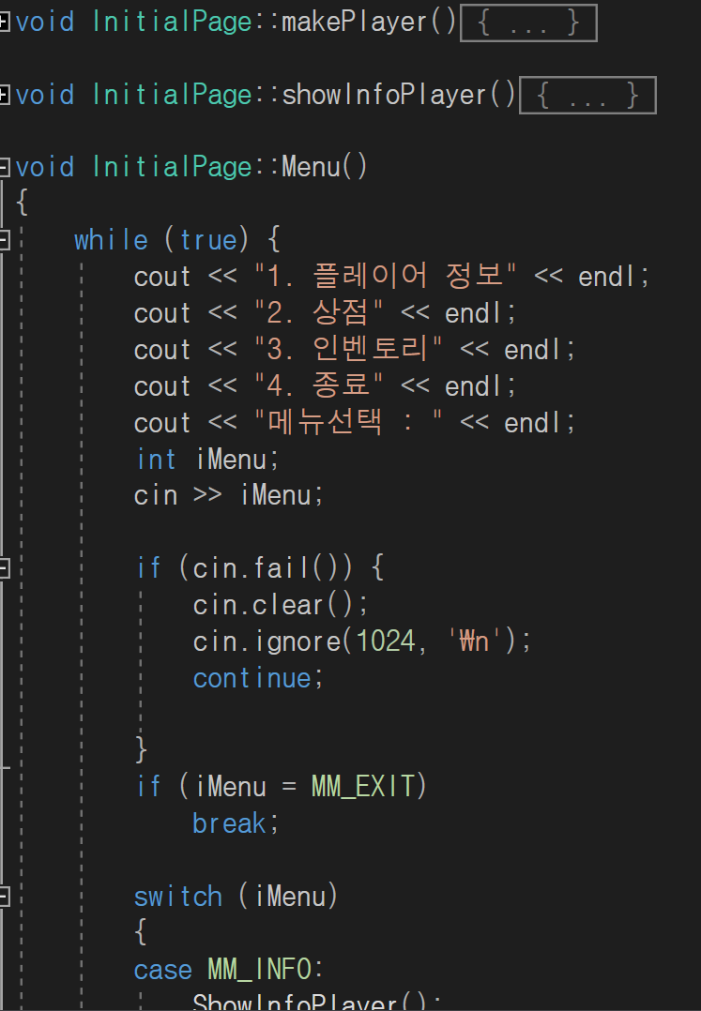
* 쁠쁠 *
2주차 설명
Character
- Character 클래스 상속해서 Player와 NPC 생성
- 처음 게임 시작하면 Player의 이름을 입력 받아서 Player 생성(게임 사용자가 Player 이름을 설정할 수 있도록)

Slide 10
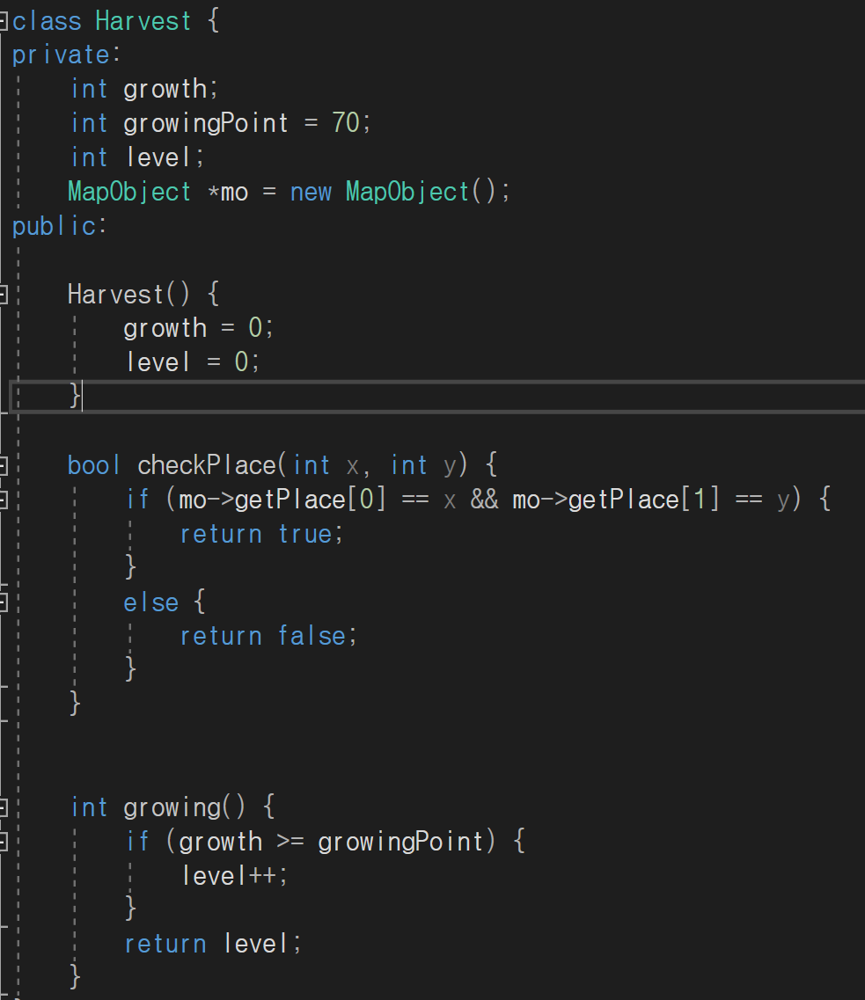
* 쁠쁠 *
2주차 설명
Harvest
- 성장 레벨을 나타내는 level 변수
Input으로 받은 좌표가 해당 물체의 좌표와 동일한지
확인 하기 위한 메소드
growth가 일정 growingPoint에 도달하면 성장 레벨(level)을 증가시켜 성장을 시키는 메소드

Slide 11
* 쁠쁠 *
개발 일정 / 역할
역할
2주차
클래스 설계 및 구현
캐릭터, 상호작용, 맵오브젝트 타일에 할당
: 서원준
클래스 통합, 캐릭터 오류 & 다이어그램 수정
: 김선정
NPC(상인), initPlayer 수정, Store : 구선민
맵, 캐릭터 GUI: 주윤지, 마지영
3주차
클래스 구현, 디버깅
4주차
디버깅, 발표 준비

Slide 12
전기프2
상점
프로젝트설계실습Ⅰ
Q&A
채집/채광
농사

